Slide 1
„Система за управление на верига от аптеки“
NAME OF THE PHARMACY
Ивайло Младенов Абаджиев 12В

Slide 2
01
Идея
Работеща система
Лесен за използване и стилен интерфейс
Много улесняващи потребителите функционалности
Сигурност
Бързина

Slide 3
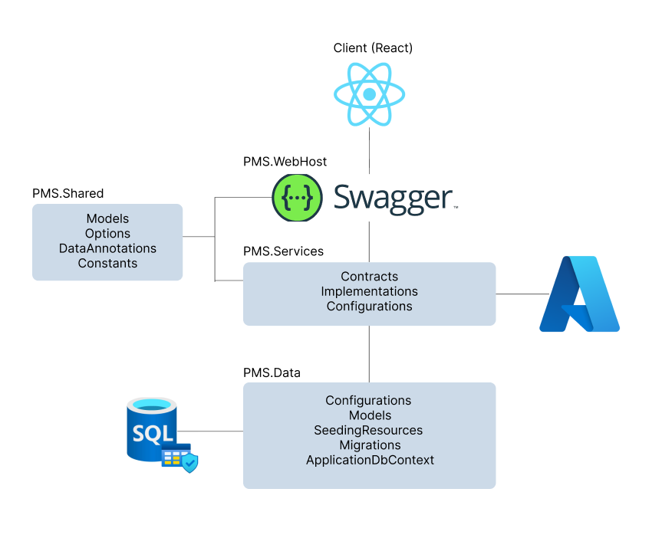
02
Архитектура

Slide 4









03
Технологии

Slide 5

04
Демо

Slide 6
Благодаря за вниманието!
NAME OF THE PHARMACY

